Slide 1

앤디 워홀 Andy Worhol
10210 김우민

Slide 2
앤디 워홀의 일생
1928.8.6 ~ 1987.2.22
피츠버그 카네기 공과대학에서 산업디자인을 전공하였고,
졸업 후 뉴욕에 정착하여 잡지 삽화와 광고 제작 등 상업미술가로 큰 성공을 거두었다.
1960년 기존의 상업미술 대신 순수미술로 전환해 배트맨, 딕 트레이시, 등 연재만화의 인물시리즈를 그렸다.
그러나 고상한 예술만을 중시하던 당시 뉴욕의 화상들로부터 외면당하였다.

Slide 3
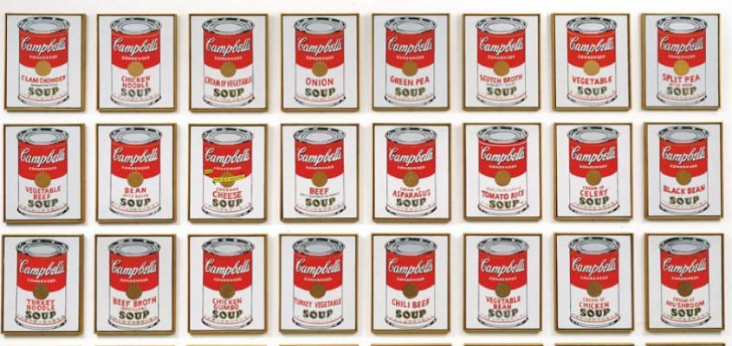
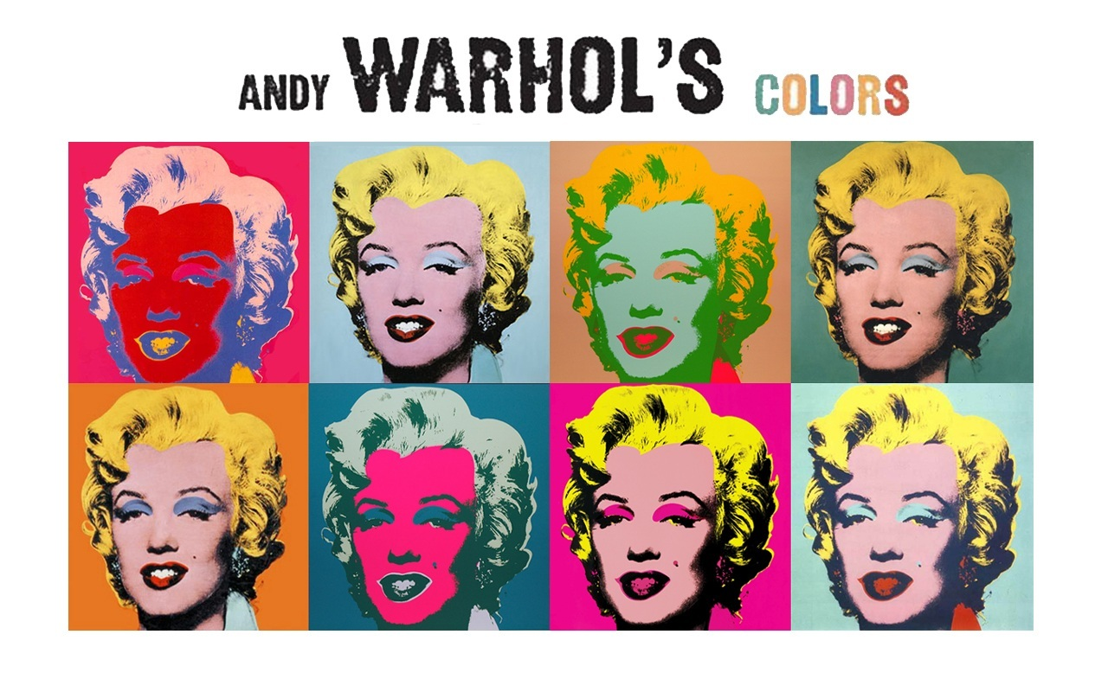
앤디 워홀의 작품들

Slide 4
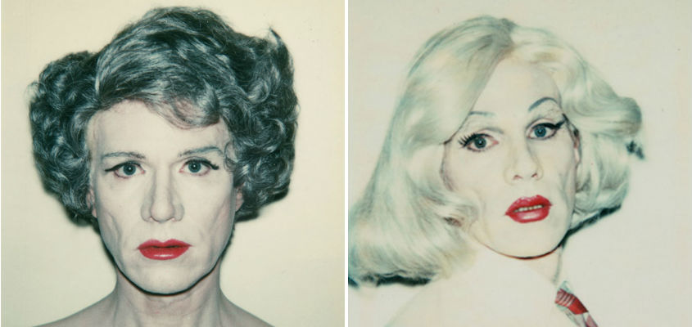
앤디 워홀의 취향

Slide 5
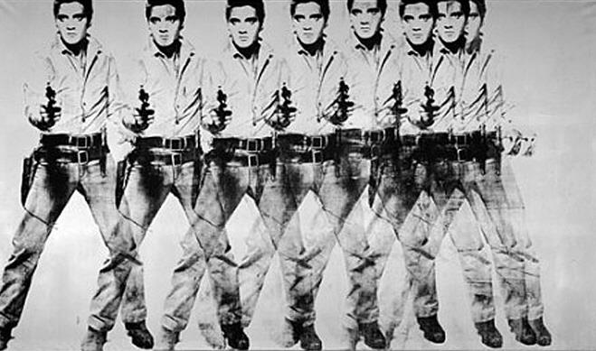
같이하고싶은 작업

